Slide 1
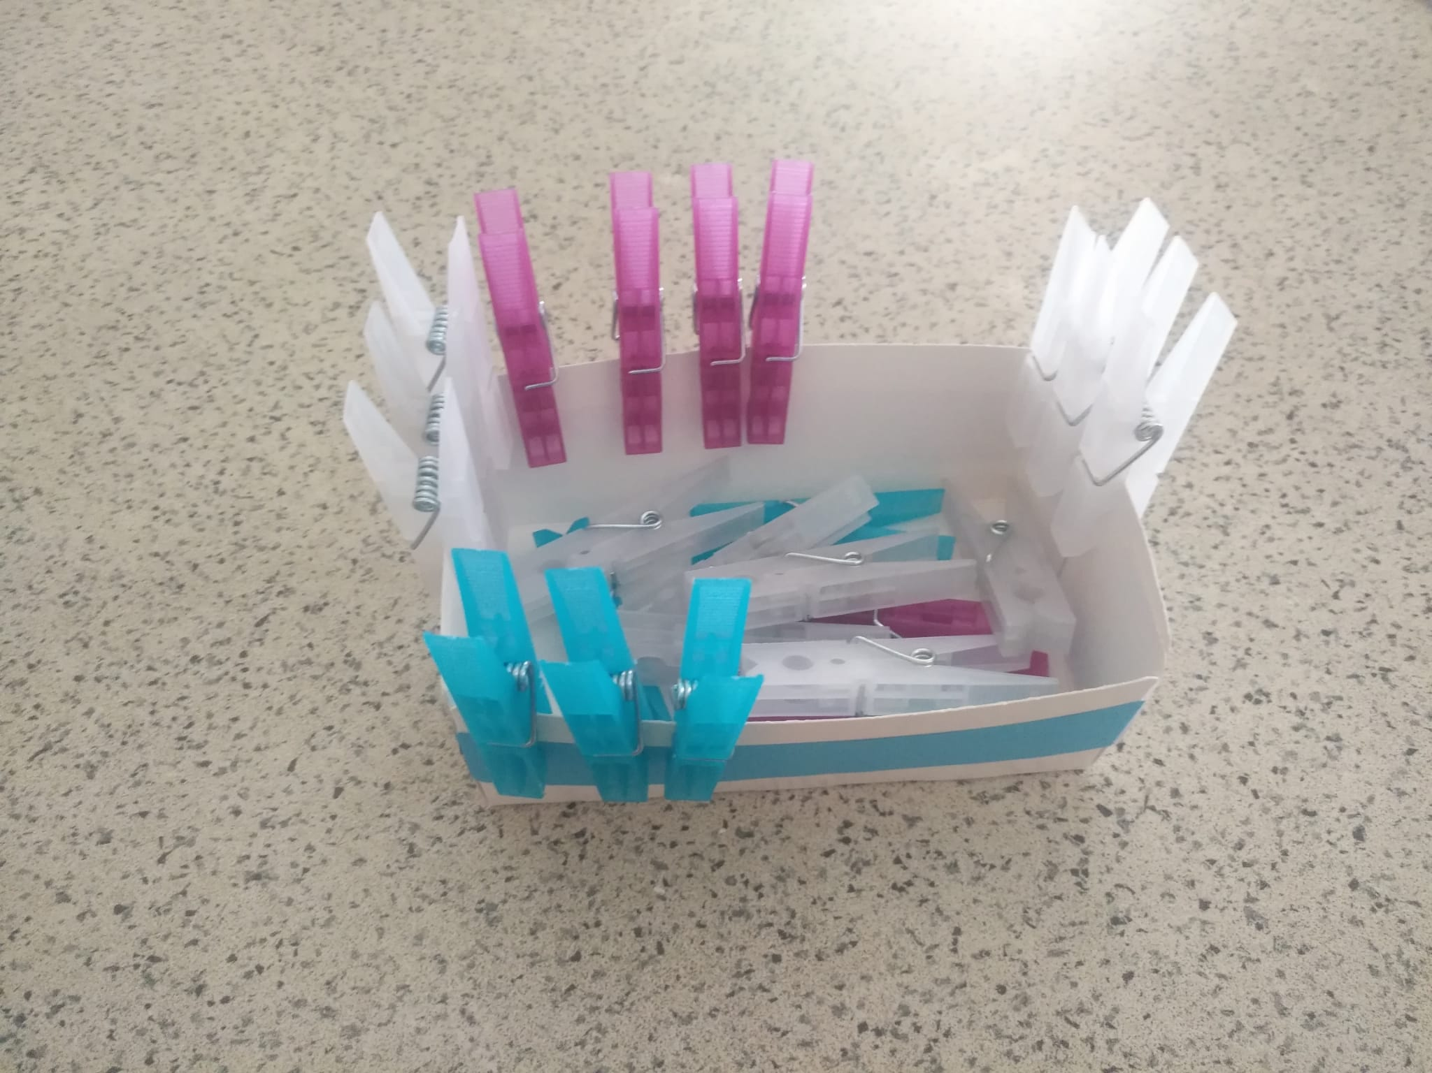
Gioco di logica, attenzione e psicomotricità
Docente: Giglio Francesca Sez. D plesso Capoluogo Alunni 4 anni

